Slide 1
정적 라이브러리

Slide 2
정적 라이브러리란?
컴파일 시간을 줄이기 위하여 만들어 졌다
컴파일러가 소스코드를 컴파일 한 후 .obj파일을 만들어 링커가 이 파일을 묶어서 .exe파일을 만들어 왔지만, 정적 라이브러리를 사용하게 되면 링커가 .lib파일도 같이 포함 시키게 된다.
자주 사용하는 함수나 상수 등을 관리하는 파일로 만드느 것

Slide 3
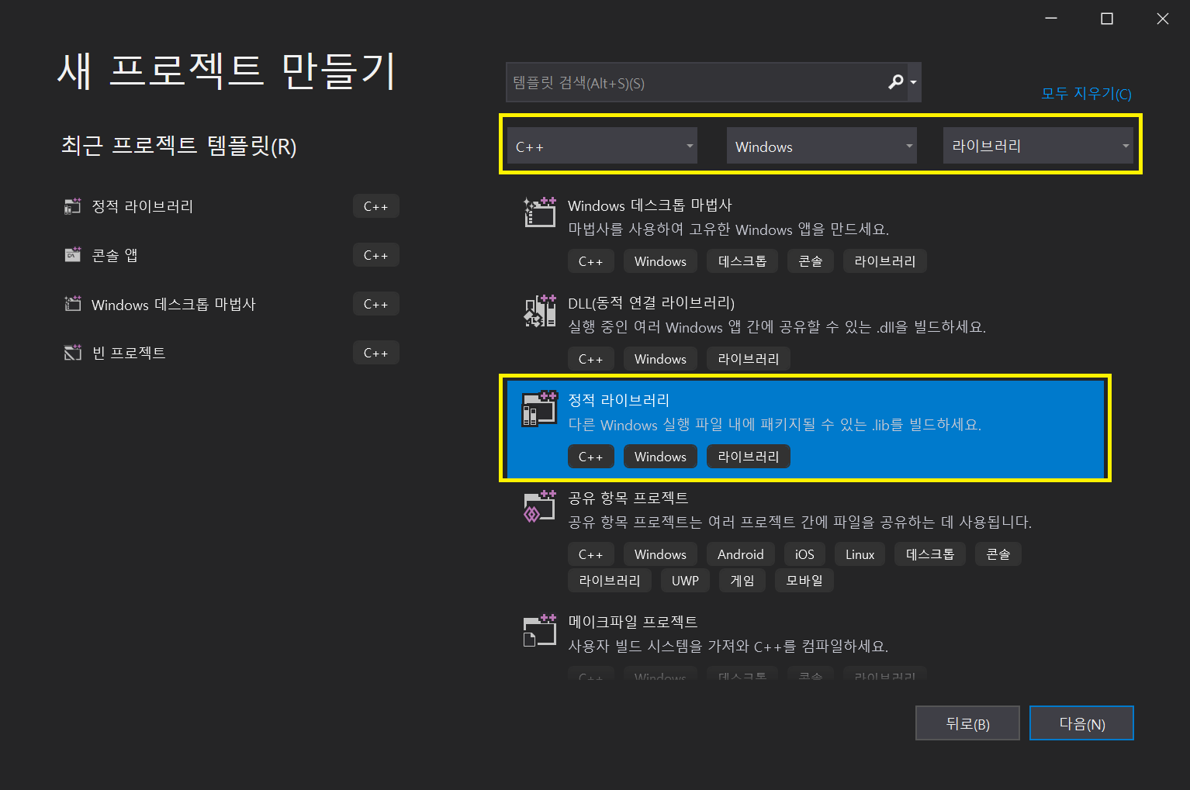
정적 라이브러리 만들기

Slide 4
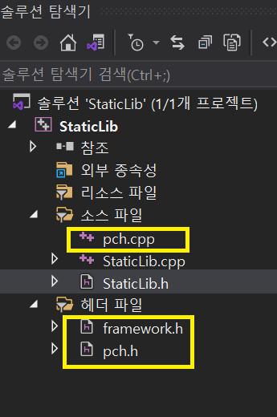
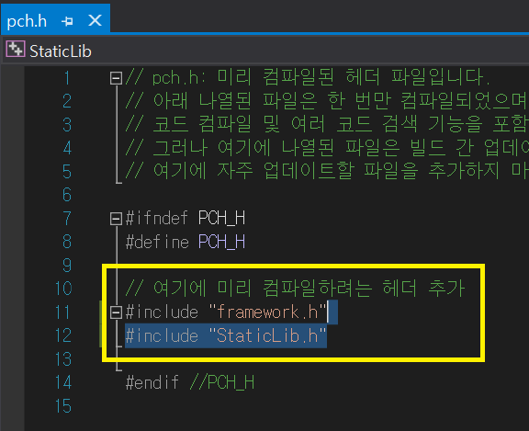
정적 라이브러리 만들기
생성 시에 기본적으로 pch.cpp, pch.h, framework.h가 생성 되는데 pch.h에 자신이 만들 라이브러리의 헤더 파일을 include해두면 된다

Slide 5
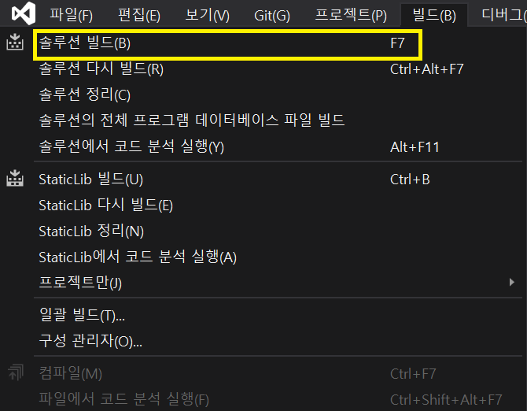
정적 라이브러리 만들기
라이브러리는 실행 파일이 아니기 때문에 F5로 실행을 하면 에러가 발생한다.
파일을 만들기 위해 빌드를 하면 된다

Slide 6

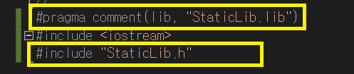
정적 라이브러리 만들기
Debug나 Release로 빌드 후 해당 폴더에 있는 lib파일과 만들어둔 헤더 파일을 사용하려는 프로젝트에 추가해서 사용하면 된다
사용하는 프로젝트에 #pragma comment를 이용하여 라이브러리를 등록하고 헤더파일을 추가해 사용하면 된다

